Slide 1
Bài 1: NHẬN BIẾT MỘT SỐ DỤNG CỤ HÓA CHẤT. THUYẾT TRÌNH MỘT VẤN ĐỀ KHOA HỌC

Slide 2
Nội dung bài học
Một số dụng cụ thí nghiệm quang học
01
Một số dụng cụ thí nghiệm điện tử
02
03
Viết và trình bày báo cáo một vấn đề khoa học
Bài thuyết trình một vấn đề khoa học
04

Slide 3
01
Một số dụng cụ thí nghiệm quang học

Slide 4









Nguồn sáng

Slide 5

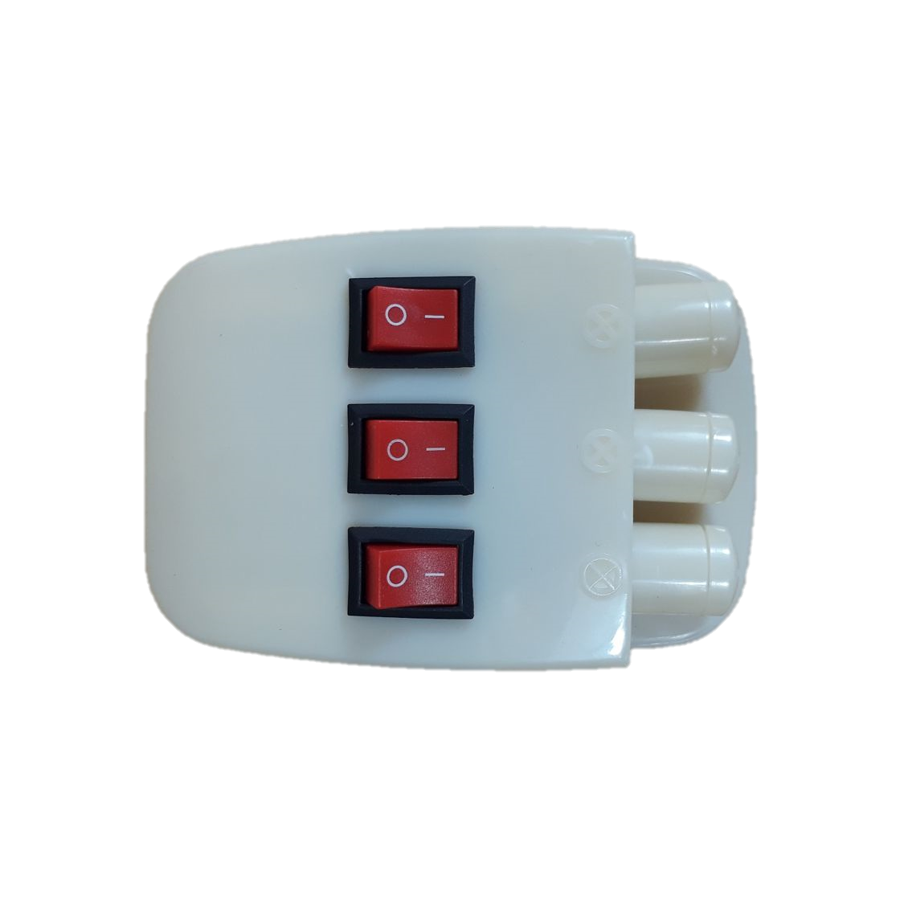
Nguồn sáng
Đèn dây tóc được nối với nguồn điện 12V
Các tấm chắn sáng có một hoặc nhiều khe sáng
- Nguồn laze trong phòng thí nghiệm

Slide 6
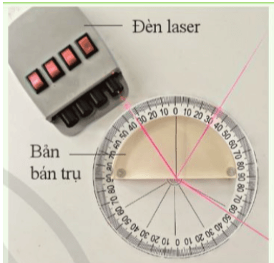
Bản bán trụ, bảng chia độ
- Bản bán trụ làm từ thuỷ tinh trong suốt: tạo điều kiện để xuất hiện phản xạ toàn phần.
- Thước đo góc: đo đạc các góc để tìm ra hiện tượng và tính toán.

Slide 7
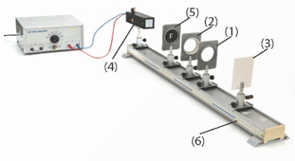
Bộ dụng cụ tìm hiểu tính chất ảnh qua thấu kính
Khảo sát tính chất ảnh qua từng loại thấu kính khác nhau

Slide 8
02
Một số dụng cụ thí nghiệm điện từ

Slide 9
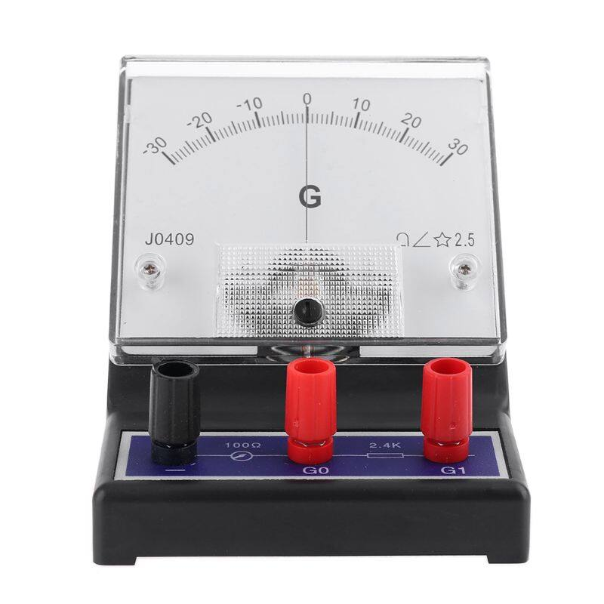
Điện kế
Dùng để phát hiện dòng điện cảm ứng
? Vì sao vạch 0 nằm giữa thang đo?

Slide 10
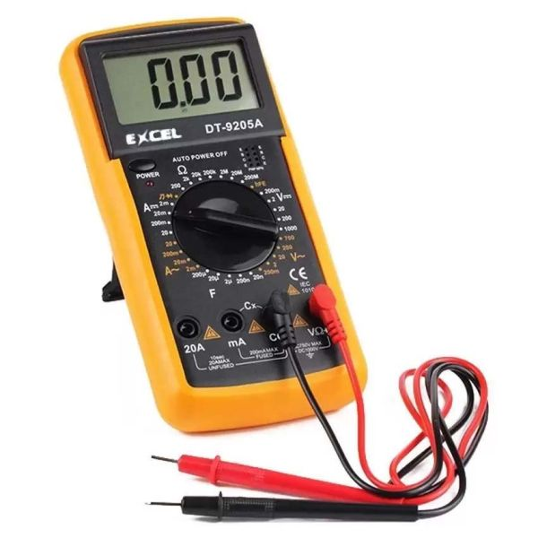
Đồng hồ đo điện đa năng
Cho phép đo:
- Hiệu điện thế
- Cường độ dòng điện
- Điện trở

Slide 11
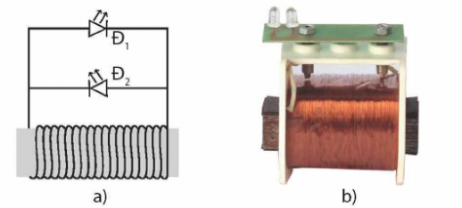
Cuộn dây dẫn có 2 đèn LED
Phát hiện dòng điện cảm ứng và chiều dòng điện.

Slide 12
03
Viết và trình bày báo cáo một vấn đề khoa học

Slide 13

8. Tài liệu tham khảo
1. Tiêu đề
7. Kết luận
2. Tóm tắt
CẤU TRÚC
3. Giới thiệu
6. Thảo luận
5. Kết quả
4. Phương pháp

Slide 14
THÍ NGHIỆM VỀ PHẢN XẠ ÂM VÀ BIỆN PHÁP CHỐNG Ô NHIỄM TIẾNG ỒN
1. Mục đích
- Tìm hiểu hiện tượng phản xạ âm.
- Quan sát khả năng phản xạ hoặc hấp thụ âm của một số vật liệu khác nhau.
- Đề xuất biện pháp chống ô nhiễm tiếng ồn dựa vào tính chất phản xạ và hấp thụ âm.
2. Phương án thí nghiệm
Dụng cụ: nguồn phát âm (loa nhỏ hoặc điện thoại), micro hoặc tai nghe để quan sát âm thanh phản xạ, một số vật liệu: kính, gỗ, vải, mút xốp.
Cách tiến hành:
Phát một âm ngắn, to (ví dụ tiếng gõ hoặc tiếng vỗ tay) gần bề mặt tường, kính… rồi lắng nghe âm dội lại (vang).
Thực hiện tương tự với vật liệu mềm như rèm vải, mút xốp, quan sát sự giảm hoặc mất tiếng dội.
So sánh sự khác nhau giữa các vật liệu (cứng, nhẵn với mềm, xốp).
3. Kết quả
Tường, kính, gỗ (cứng, nhẵn)→ âm phản xạ rõ, dễ nghe tiếng vang.
Vải, mút xốp (mềm, xốp) → âm phản xạ rất yếu, gần như không có tiếng vang.
=> Vật liệu càng mềm, xốp thì khả năng hấp thụ âm càng tốt, ít gây tiếng ồn lan truyền.
4. Nhận xét
Hiện tượng phản xạ âm là cơ sở của tiếng vang và tiếng dội.
Các vật liệu cứng, nhẵn phản xạ âm mạnh, gây vang và ồn; trong khi vật liệu mềm, xốp hấp thụ âm, giảm tiếng vang.
Biện pháp chống ô nhiễm tiếng ồn: lắp đặt tường cách âm, dùng rèm, thảm, xốp tiêu âm trong phòng học, phòng thu, nhà ở gần đường giao thông.

Slide 15

So sánh
Cấu trúc bài báo cáo thực hành
Cấu trúc bài báo cáo vấn đề khoa học
1. Tiêu đề
2. Tóm tắt
3. Giới thiệu
4. Phương pháp
5. Kết quả
6. Thảo luận
7. Kết luận
8. Tài liệu tham khảo
1. Tiêu đề
2. Mục đích
3. Phương án thí nghiệm
4. Kết quả
5. Nhận xét

Slide 16
04
Bài thuyết trình một vấn đề khoa học

Slide 17

8. Trang câu hỏi
1. Trang tiêu đề
7. Trang kết luận
2. Trang giới thiệu
Phần mềm trình chiếu
6. Trang thảo luận
3. Trang mục tiêu nghiên cứu
5. Trang kết quả
4. Trang phương pháp

Slide 18

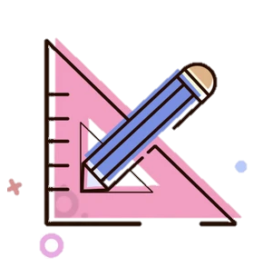

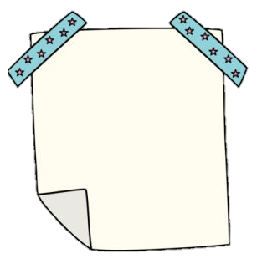
Báo cáo treo tường
Kích thước và định dạng
Tiêu đề và thông tin tác giả
Định dạng nội dung và thiết kế
Nội dung báo cáo treo tường
Chia báo cáo treo tường thành các phần/khu vực rõ ràng
Sử dụng hình ảnh, biểu đồ và đồ thị
Sử dụng màu sắc hợp lý
Tiêu đề rõ ràng và dễ đọc từ khoảng cách xa.
Tên tác giả của báo cáo nên nằm dưới tiêu đề.
Giới thiệu
Phương pháp
Kết quả
Thảo luận
Kết luận
Tài liệu tham khảo
Khổ giấy A0 hoặc A1
Định dạng dọc hoặc ngang

Slide 19
?
So sánh ưu, nhược điểm của hai cách thuyết trình báo cáo: sử dụng phần mềm trình chiếu và sử dụng báo cáo treo tường.”

Slide 20

Bài tập về nhà
Đọc trước bài 2: Động năng. Thế năng
Lấy từ 1-2 ví dụ cho từng loại năng lượng.

Slide 21
Thank.

